Slide 1
Чудесный завиток
Дополнительная образовательная программа

Slide 2
Цель: развитие у детей творческих способностей, фантазии, воображения средствами декоративно-прикладного искусства
•Различать и называть знакомые народные игрушки, их характерные особенности.
•Познакомить с новыми видами декоративно прикладного искусства, в которых применяются растительные элементы - городец, гжель.
•Различать виды народного декоративно-прикладного искусства, знать некоторые сведения о промысле, характерных признаках, традициях.
•Учить видеть красоту геометрических и растительных узоров, стилизацию знакомых форм: травка, цветок, лист, ягода, изображение птиц, коней, особенности их изображения в разных видах росписи; выделять разнообразие используемых материалов (дерево, глина, фарфор и др.).
•Составлять узоры по мотивам знакомых видов росписей, продолжать учить применять элементы росписи в украшении разных видов изделий.
•Выделять геометрические и растительные элементы узора, образы коней.
•Воспитывать уважение к мастерам и желание создать прекрасное для оформления детского сада, дома.

Slide 5
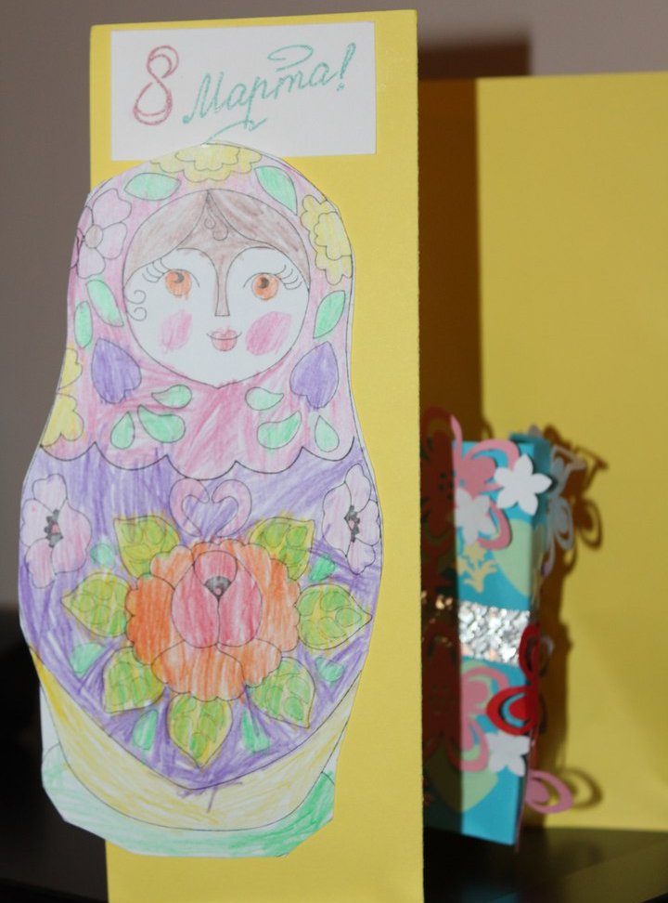

Slide 6
